Slide 1
Term Project Problem:
使用Grover‘s algorithm求出以下graph在給定的k值的大小為k的所有vertex cover
報告中需要列出
程式碼(可以預設手動計算的Grover iterator次數)及相關說明
輸出需要有histogram
輸出也需要列出所有的vertex cover

Slide 2
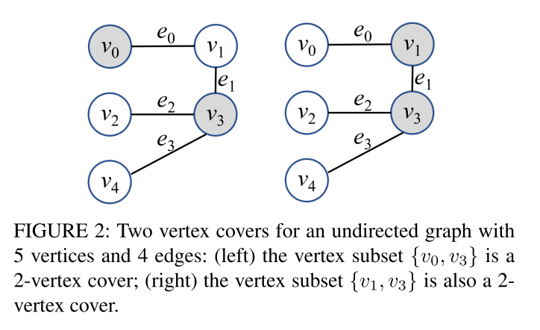
Graph 1, k=2 (M=2)

Slide 3
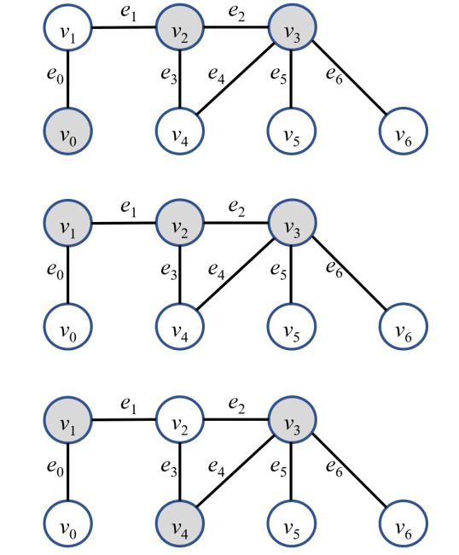
Graph 2, k=3 (M=6)

Slide 4
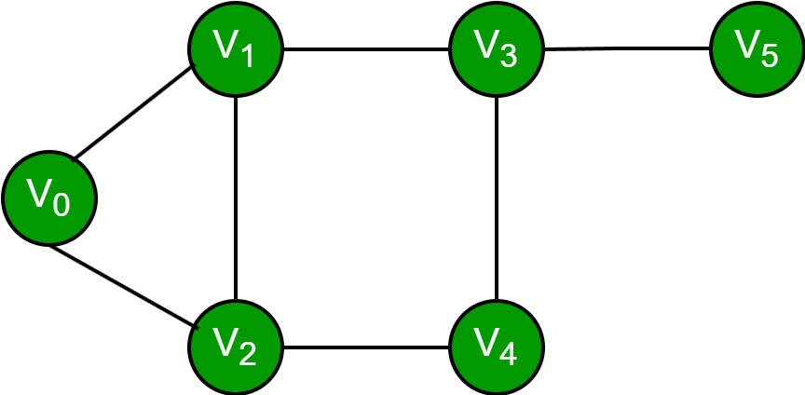
Graph 3, k=3 (M=6)

Slide 5
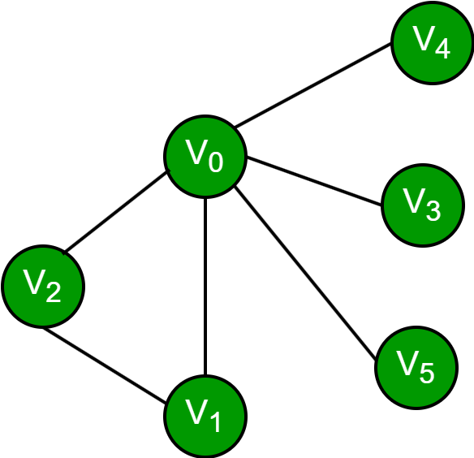
Graph 4, k=3 (M=7)

